Slide 1
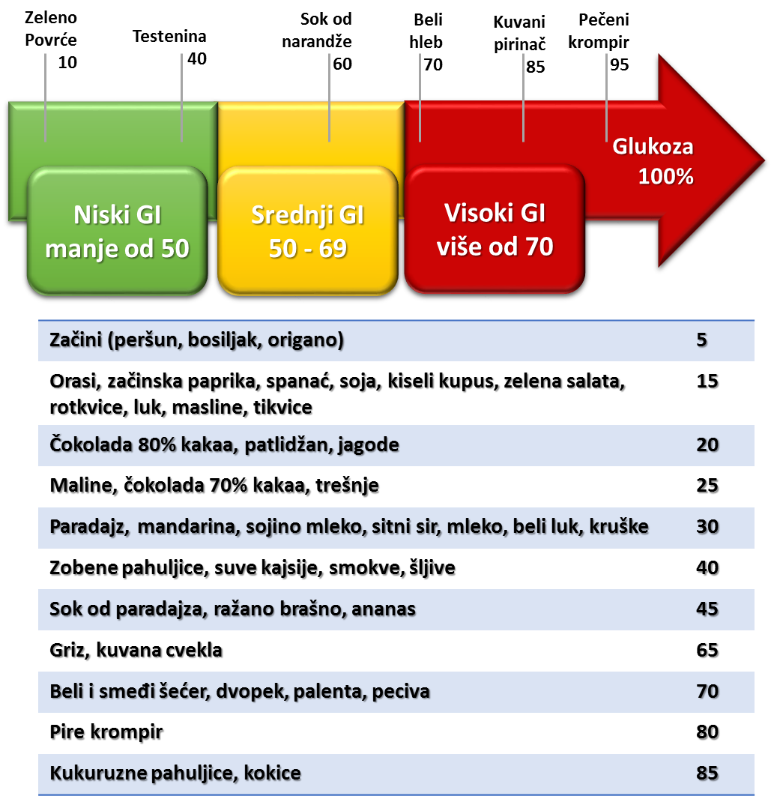
REDOVNIM VEŽBANJEM I OBROCIMA,
PAŽLJIVIM ODABIROM I PRIPREMOM NAMIRNICA
SMANJITE GLIKEMIJSKI INDEKS
I UNAPREDITE SVOJE ZDRAVLJE
Glikemijski indeks je numerička skala koja se koristi za
određivanje koliko brzo pojedina hrana povišava nivo glukoze u krvi

